Slide 1
KTUTS
MÔN TOÁN LỚP 4

Slide 2
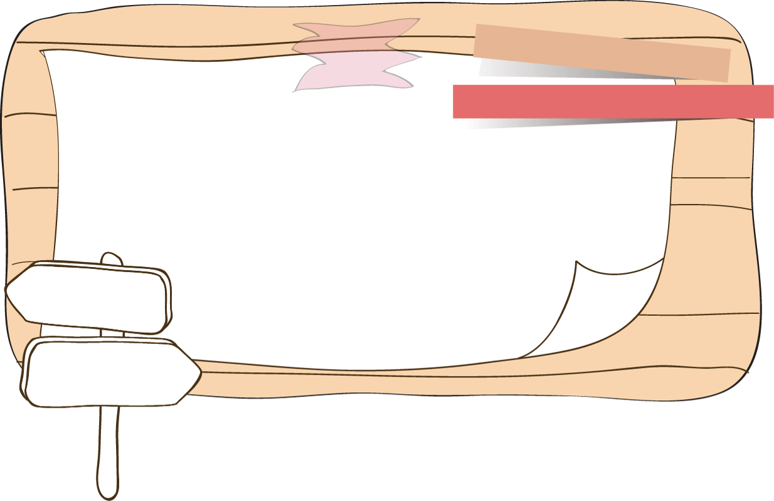
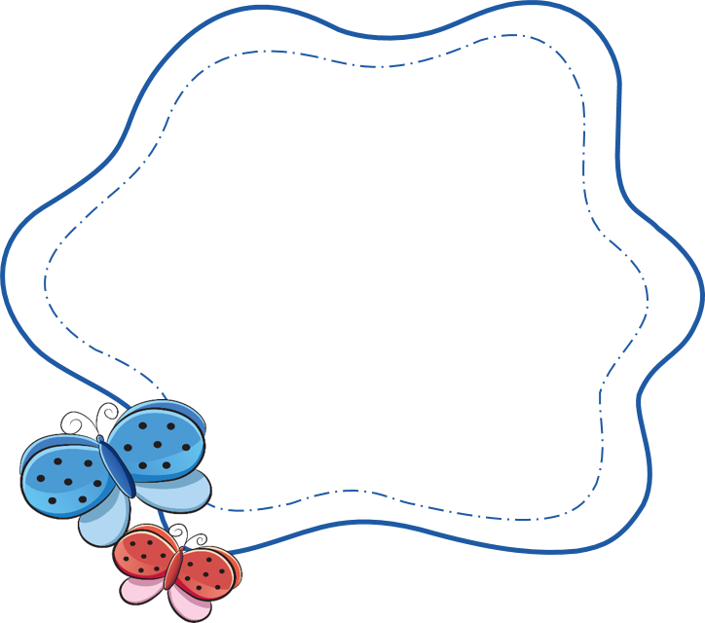
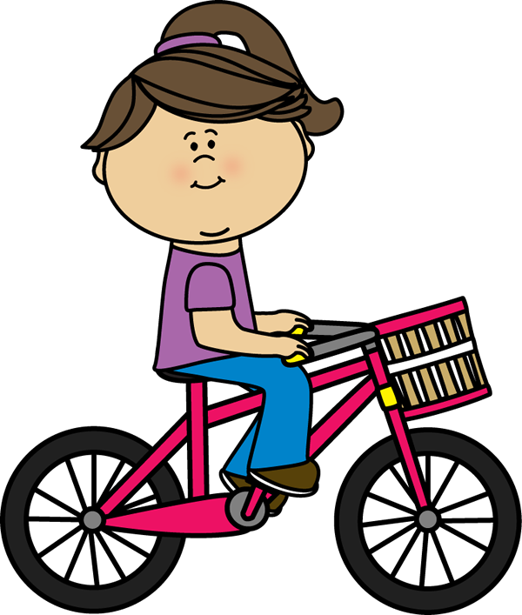
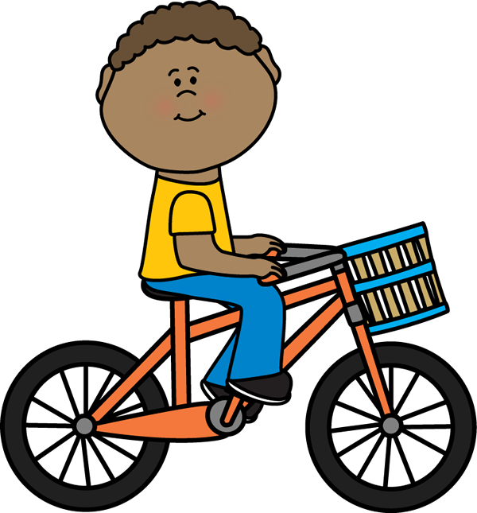
HÁI TÁO
next

Slide 3
790
19
51
59
38
14
307
140
20
581
12
64
412
Giá trị của biểu thức 25+40+75 là:
23
86
95
1/20
next

Slide 4
79
47
51
59
38
60
26
37
7
51
64
42
Tìm x:
760 – x = 700
12
23
86
95
2/20
next

Slide 5
79
5
208
59
38
940
397
44
890
20
64
462
12
145 + 890 = …+145
23
86
95
3/20
next

Slide 6
4593
5351
13
59
4309
872
95
42
64
Kết quả của tổng
1824 + 2769 là:
12
86
4/20
next

Slide 7
Em hái được nhiều hơn anh 10 quả nhé!
Hai anh em đã hái được tất cả 50 quả táo
exit

Slide 8
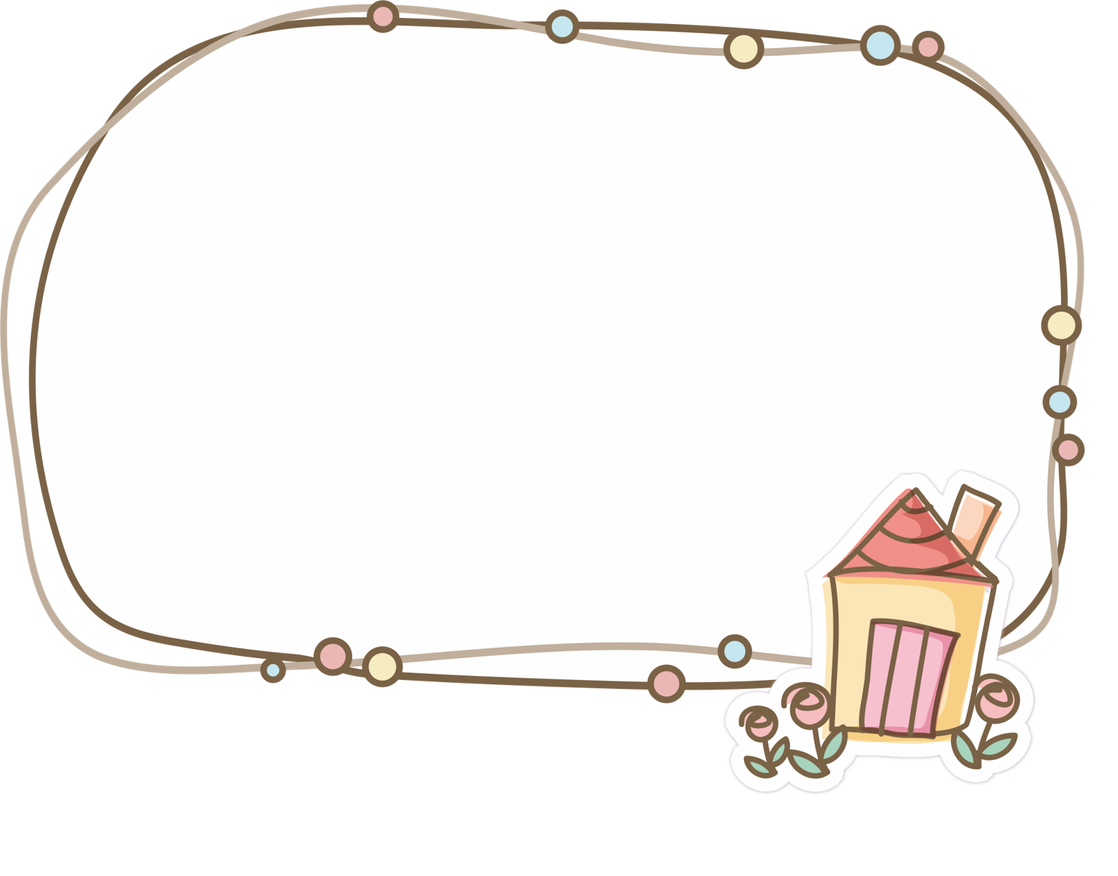
Toán
Tìm hai số khi biết
tổng và hiệu của hai số đó

Slide 9
Bài toán 1
Tổng của hai số là 70.
Hiệu của hai số là 10.
Tìm hai số đó

Slide 10
Bài toán: Tổng của hai số là 70. Hiệu của hai số là 10. Tìm hai số đó
Tóm tắt
?
Số lớn:
70
Số bé:
10
?

Slide 11
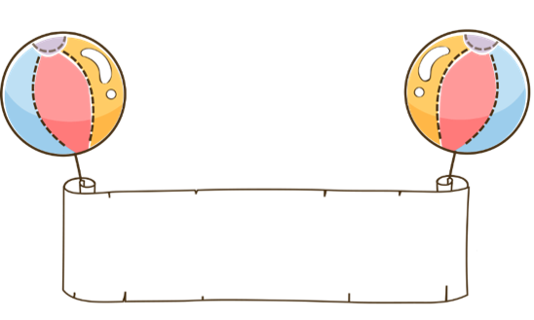
Bài toán 1
?
Số lớn:
70
Số bé:
10
?
Bài giải
Hai lần số bé là: 70 – 10 = 60
Số bé là:
(70 – 10) : 2 = 30
Số bé là: 60 : 2 = 30
Số lớn là: 70 – 30 = 40
Đáp số: Số bé: 30
Số lớn: 40
Tổng
-
Hiệu
( )
Số bé =
:2

Slide 12
Bài toán 1
?
Số lớn:
70
Số bé:
10
?
Bài giải
Số bé là:
(70 – 10) : 2 = 30
Số lớn là:
70 – 30 = 40
Số lớn là:
30 + 10 = 40
hoặc
Đáp số: Số bé: 30
Số lớn: 40

Slide 13
(tổng – hiệu): 2
Số bé =

Slide 14
Bài toán 1
?
Số lớn:
70
Số bé:
10
?
Bài giải
Hai lần số lớn là: 70 + 10 = 80
Số lớn là:
(70 + 10) : 2 = 40
Số lớn là: 80 : 2 = 40
Số lớn là: 70 – 40 = 30
Đáp số: Số lớn: 40
Số bé: 30
Tổng
+
Hiệu
( )
Số lớn =
:2

Slide 15
Bài toán 1
?
Số lớn:
70
Số bé:
10
?
Bài giải
Số lớn là:
(70 + 10) : 2 = 40
Số bé là:
70 – 40 = 30
Số bé là:
40 - 10 = 30
hoặc
Đáp số: Số lớn: 40
Số bé: 30

Slide 16
(tổng + hiệu): 2
Số lớn =

Slide 17
(tổng – hiệu): 2
Số bé =
(tổng + hiệu): 2
Số lớn =

Slide 18
Cách 1
Cách 2
Số bé là:
(70 – 10) : 2 = 30
Số lớn là:
(70 + 10) : 2 = 40
Số lớn là:
70 – 30 = 40
Số bé là:
70 – 40 = 30
Đáp số: Số bé: 30
Số lớn: 40
Đáp số: Số lớn: 40
Số bé: 30

Slide 19
KTUTS
LUYỆN TẬP

Slide 20
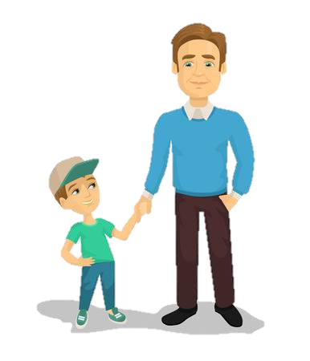
Bài 1
Tuổi bố và tuổi con cộng lại được 58 tuổi. Bố hơn con 38 tuổi. Hỏi bố bao nhiêu tuổi, con bao nhiêu tuổi?
Tóm tắt
? Tuổi
Tuổi bố
58 tuổi
Tuổi con
38 tuổi
? Tuổi

Slide 21
Bài 1
? Tuổi
Số lớn
Tuổi bố
58 tuổi
Số bé
Tuổi con
38 tuổi
? Tuổi
Bài giải
Tuổi bố là:
(58 + 38) : 2 = 48 (tuổi)
Tuổi con là:
58 – 48 = 10 (tuổi)
Đáp số: Tuổi bố: 48 tuổi
Tuổi con: 10 tuổi

Slide 22
Bài 1
? Tuổi
Số lớn
Tuổi bố
58 tuổi
Số bé
Tuổi con
38 tuổi
? Tuổi
Cách 2
Tuổi con là:
(58 - 38) : 2 = 10 (tuổi)
Tuổi bố là:
58 – 10 = 48 (tuổi)
Đáp số: Tuổi con: 10 tuổi
Tuổi bố: 48 tuổi

Slide 23
Đố các bạn lớp tớ có bao nhiêu học sinh trai, bao nhiêu học sinh gái?
Lớp học của tớ có 28 học sinh. Số học sinh trai hơn số học sinh gái 4 học sinh

Slide 24
Bài 2. Một lớp học có 28 học sinh. Số học sinh trai nhiều hơn số học sinh gái là 4 em. Hỏi lớp học đó có bao nhiêu học sinh trai, bao nhiêu học sinh gái?
Tóm tắt
? Tuổi
Học sinh trai
28 học sinh
Học sinh gái
4 học sinh
? Tuổi

Slide 25
Cách 1
Cách 2
Số học sinh trai là:
(28 + 4) : 2 = 16(học sinh)
Số học sinh gái là:
(28 - 4) : 2 = 12 (học sinh)
Số học sinh gái là:
28 – 16 = 12 (học sinh)
Số học sinh trai là:
28 – 12 = 16 (học sinh)
Đáp số: học sinh trai: 16
học sinh gái: 12
Đáp số: học sinh gái: 12
học sinh trai: 16

Slide 26
Làm sao để tìm số bé trong bài toán tìm hai số khi biết tổng hiệu vậy các bạn?
Vậy còn số lớn thì làm sao?

Slide 27
(tổng – hiệu): 2
Số bé =
(tổng + hiệu): 2
Số lớn =

Slide 28
Em hái được nhiều hơn anh 10 quả nhé!
Hai anh em đã hái được tất cả 50 quả táo
exit

Slide 29
Anh hái được 20 quả táo nè!
Em hái được 30 quả táo nè!

